Slide 1
奥氮平氟西汀胶囊 （恩奥汀®）
江苏长泰药业股份有限公司
通用名称：奥氮平氟西汀胶囊
全球简称：OFC
研发代号：PC-0017
注册商标：恩奥汀®

Slide 2
目录
01
02
03
04
05
基本信息
国内独家品种
安全性
未发生3级以上不良事件，安全可控
有效性
起效快，疗效优，依从性好
创新性
国内双相Ⅰ型抑郁发作治疗首个复方制剂
公平性
填补目录空白，降低临床管理难度

Slide 3
奥氮平氟西汀胶囊是国内获批用于双相Ⅰ型情感障碍抑郁发作的唯一复方制剂
01 基本信息
02 安全性
03 有效性
04 创新性
05 公平性
药品通用名称 | 奥氮平氟西汀胶囊 Olanzapine and Fluoxetine Capsules（OFC）
注册规格 | 奥氮平3mg与氟西汀25mg；奥氮平6mg与氟西汀25mg；奥氮平12mg与氟西汀25mg；奥氮平6mg与氟西汀50mg；奥氮平12mg与氟西汀50mg
说明书适应症/功能主治（概述） | 治疗双相Ⅰ型情感障碍的抑郁发作
用法用量 | 本品每晚服用一次，通常初始剂量为6mg/25mg（奥氮平/氟西汀）。必要时，可根据有效性和耐受性对剂量进行调整。 有低血压反应倾向的患者，肝损伤患者，表现出可能减慢本品代谢的综合因素（女性、老年、非吸烟）或可能对奥氮平药效敏感的患者，使用本品的初始剂量为3mg/25mg或者6mg/25mg。 对于多种因素影响可能使代谢减慢的患者，使用本品需要进行缓慢滴定和剂量调整。本品尚未在65岁以上患者中进行系统性研究。
全球首个上市国家/地区及上市时间 | 美国，2003年12月24日
中国大陆首次上市时间 | 2023年6月30日
目前大陆地区同通用名药品的上市情况 | 独家产品
药品上市许可持有人 | 江苏长泰药业股份有限公司
是否为OTC药品 | 否

Slide 4
奥氮平氟西汀胶囊较参照药品和同治疗领域药品更安全、更有效、用药依从性更佳
01 基本信息
02 安全性
03 有效性
04 创新性
05 公平性
参照药品建议 | 奥氮平片（10mg）+ 盐酸氟西汀胶囊（20mg） | 是否医保目录内 | 是
本品与参照药品相比的优势
本品与已上市的同治疗领域药品相比的优势
 | 优势
使用方法比较 | 单药联合治疗：早上使用奥氮平，晚上使用氟西汀，用药依从性差。 本品治疗：每日一次，仅晚上使用，治疗方案创新，可显著改善依从性。
使用剂量比较 | 单药联合治疗：奥氮平10mg+氟西汀20mg，为治疗精分与单相抑郁的剂量，未经研究用于双相Ⅰ型抑郁发作，未被NMPA批准 本品治疗：6mg：25mg，配比优化，科学合理，安全性更高，获批适应症用药，经过严格剂量探索临床试验验证此配比为疗效和安全的最优化，获得NMPA批准。
 | 优势
起效时间 | 同时具有情绪稳定和抗抑郁作用的双重作用，一周内迅速改善患者抑郁和焦虑症状。
临床疗效 | 临床试验证明疗效明显优于喹硫平，同时优于奥氮平单药治疗、碳酸锂联合帕罗西汀等超适应症治疗药物。

Slide 5
国内双相Ⅰ型情感障碍抑郁发作的药物治疗现状：有效治疗药物稀缺，依从性差
01 基本信息
02 安全性
03 有效性
04 创新性
05 公平性
双相Ⅰ型情感障碍抑郁发作的治疗方案选择有限，未满足需求显著且迫切
国内已上市品种中有双相Ⅰ型情感障碍抑郁发作适应症的药物仅喹硫平，多为超适应症用药，诊疗指南推荐联合情绪稳定剂+非典型抗精分药/SSRIs，国内尚无相关复方制剂上市，治疗方案依从性差。
双相Ⅰ型情感障碍的抑郁发病率突出，疾病负担严重
2018年，权威数据显示：我国双相障碍患病率为0.46%，其中双相I型情感障碍抑郁患病率为0.35%。我国双相I型情感障碍抑郁患者总数约494.2万人。普遍认为双相抑郁被漏诊和误诊为单相抑郁几率较高，近年双相患者呈增长趋势，且青少年患者增多¹。
双相Ⅰ型情感障碍的经济影响
2015年亚太精神科学高峰会上发表的调查报告显示：抑郁症在我国造成的直接经济负担约为141亿元，间接经济损失约481亿元，总经济负担达到622亿人民币，假如不采取有效措施，损失还将继续加剧。
双相Ⅰ型情感障碍的社会影响
双相情感障碍具有高患病率、高复发率、高致残率、高自杀率、低龄化和慢性化等特点，首次发作常在20岁之前，严重影响患者的生活，同时影响社会安定。
1. Prof Yueqin Huang，Prof Yu Wang，Prof Hong Wang，et al. Prevalence of mental disorders in China: a cross-sectional epidemiological study. Lancet Psychiatry. Feb 2019.

Slide 6
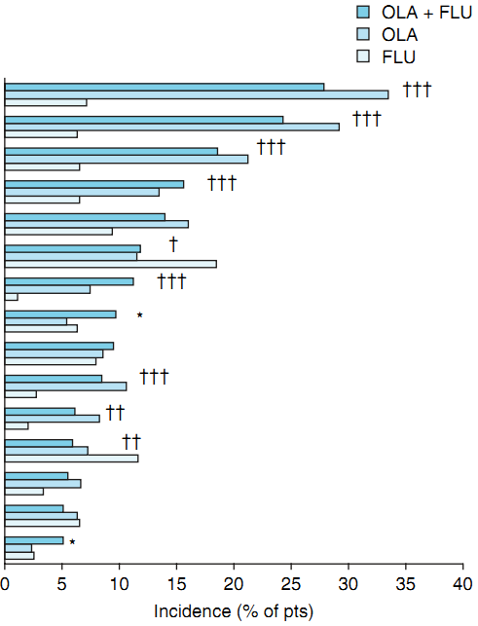
奥氮平氟西汀胶囊科学性的优化配比，安全性较单药更高
01 基本信息
02 安全性
03 有效性
04 创新性
05 公平性
奥氮平氟西汀胶囊说明书中常见不良反应类型有体重增加、食欲增加、口干、嗜睡、乏力、头疼、外周水肿等¹ ，详见右图。
奥氮平氟西汀胶囊与奥氮平或氟西汀单药治疗引起的不良反应基本一致，无新增不良反应类型
相对于单药，奥氮平氟西汀胶囊体重增加、食欲增加、头疼等主要不良反应的发生率显著降低²（%）
体重增加
增加食欲
口干
嗜睡
乏力
头疼
外周水肿
震颤
头晕
镇静
过度睡眠
腹泻
注意力分散
焦虑
消化不良
奥氮平氟西汀胶囊与单药主要不良反应类型及发生率的比较¹
1.奥氮平氟西汀胶囊说明书.
2. Croxtall JD, Scott LJ. Olanzapine/fluoxetine: a review of its use in patients with treatment-resistant major depressive disorder. CNS Drugs. 2010 Mar;24(3):245-62. doi: 10.2165/11203830-000000000-00000. PMID: 20155998.

Slide 7
奥氮平氟西汀胶囊严重、导致停药等不良事件发生率与安慰剂相近，安全可控
01 基本信息
02 安全性
03 有效性
04 创新性
05 公平性
我司开展的评价奥氮平氟西汀胶囊治疗Ⅰ型双相情感障碍抑郁发作安全性及有效性的
随机、双盲、安慰剂平行对照、多中心临床研究的安全性结果（N=172）
 | 奥氮平氟西汀胶囊 | 安慰剂
严重不良事件发生率 | 1.2% | 1.2%
导致退出试验的不良事件 | 5.9% | 5.8%
导致停止研究用药的不良事件 | 4.7% | 5.8%
4级和5级不良事件发生率 | 0 | 0
3级不良事件所占比例及发生情况 | 0.86% | 0.34%

Slide 8
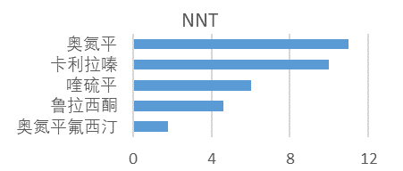
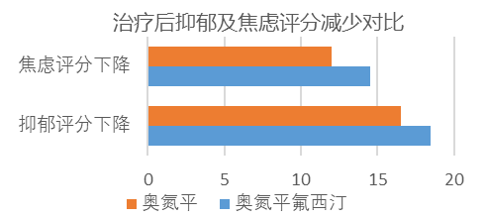
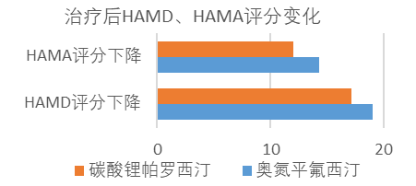
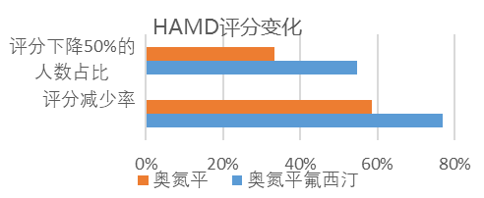
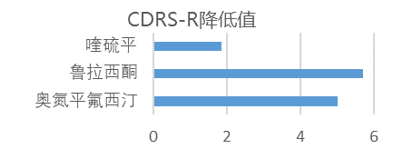
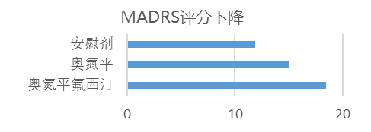
国内外临床研究均证实：奥氮平氟西汀胶囊疗效明显优于其他药物
01 基本信息
02 安全性
03 有效性
04 创新性
05 公平性
注：除本品和喹硫平外，其他治疗方案均为超适应症用药
研究 | 主要结果 | 研究 | 主要结果
Pinto JV¹ | NNT：达到有效或治愈的需治数 NNT数值越小提示疗效越好 | 王辉蓉⁴
朱永红² | HAMD/HAMA：汉密顿抑郁/ 焦虑量表 | 刘亚丽⁵ | HAMD：汉密顿抑郁量表
DelBello MP³ | CDRS-R：儿童抑郁症评价量表 | Tohen M⁶ | MADRS：蒙哥马利抑郁评定量表
1. Pinto JV, Saraf G, Vigo D, et al. Cariprazine in the treatment of bipolar disorder: a systematic review and meta-analysis. Bipolar Disord. Oct 16, 2019. 2.朱永红，谢怀波，周巍.探讨奥氮平联合氟西汀治疗双相抑郁的疗效及安全性[J].海峡药学，2019，31(02):243-244.
3.DelBello MP, et al. Systematic Review and Network Meta-analysis: Efficacy and Safety of Second-Generation Antipsychotics in Youths With Bipolar Depression. J Am Acad Child Adolesc Psychiatry. 2022 Feb;61(2):243-254.
4.王辉蓉.氟西汀联合奥氮平治疗双相抑郁的疗效及安全性[J].临床合理用药，2023，16(04):55-57. 5.刘亚丽，孟庆丰.国产奥氮平联用氟西汀治疗双相抑郁症的疗效分析[J].中国神经免疫学和神经病学杂志，2008(02):123.
6.Tohen M, et al. Efficacy of olanzapine and olanzapine-fluoxetine combination in the treatment of bipolar I depression. Arch Gen Psychiatry. 2003 Nov;60(11):1079-88. doi: 10.1001/archpsyc.60.11.1079. Erratum in: Arch Gen Psychiatry. 2004 Feb;61(2):176.

Slide 9
国内外权威指南均推荐奥氮平氟西汀胶囊为双相Ⅰ型情感障碍抑郁急性发作一线用药
01 基本信息
02 安全性
03 有效性
04 创新性
05 公平性
指南/共识 | 单位/机构 | 推荐情况 | 证据等级
双相情感障碍患者管理指南（最新版，2018）¹ | 加拿大情绪和焦虑治疗网络（CANMAT）和国际社会双相情感障碍（ISBD） | B级 | Ⅱ级
双相情感障碍治疗指南（最新版，2017）² | 国际神经精神药理学学院（CINP） | A级 | Ⅰ级
治疗双相情感障碍的循证指南（最新版2016）³ | 英国精神药理学协会（BAP） | B级 | Ⅰ级
中国双相障碍防治指南（最新版，2015）⁴ | 中华医学会精神医学分会 | B级 | Ⅰ级
双相情感障碍指南（最新版，2014）⁵ | 国家健康和护理卓越研究所（NICE） | A级 | Ⅰ级
1.Canadian Network for Mood and Anxiety Treatments (CANMAT) and International Society for Bipolar Disorders (ISBD) 2018 guidelines for the management of patients with bipolar disorder.
2.International College of Neuropsychopharmacology(CINP)：Treatment Guidelines in Bipolar Disorders.(2017)
3.Evidence-based guidelines for treating bipolar disorder： Revised third edition recommendations from the British Association for Psychopharmacology (BAP).(2016)
4.中国双相障碍防治指南.中华医学会精神医学分会.(2015)
5.National Institute for Health and Care Excellence（NICE）：Bipolar disorder： assessment and Management.(2014)

Slide 10
奥氮平氟西汀胶囊创新性优化了国内双相Ⅰ型情感障碍抑郁发作的治疗方案
01 基本信息
02 安全性
03 有效性
04 创新性
05 公平性
治疗方案创新
本品上市前，双相Ⅰ型情感障碍抑郁发作推荐联合用药（情绪稳定剂+非典型抗精分药/SSRIs），本品是国内首个复方制剂（情绪稳定剂+非典型抗精分药/SSRIs），每天一粒，治疗方案极大简化。抑郁患者病情晨重暮轻，本品每晚服用1粒依从性好，对于特别抗拒用药的部分患者还可掰开本品胶囊壳将药物散在食物上服用， 提高了用药依从性和疗效。
作用机制创新
本品同时具有情绪稳定和抗抑郁作用，一周内迅速改善患者抑郁和焦虑症状，优势显著；奥氮平使食欲增加，而氟西汀引起厌食等胃肠道反应，临床研究证实本品的体重增加、腹泻、口干、头痛等不良反应明显比单药轻。
复方配比创新
本品未上市前，奥氮平与氟西汀单药联用剂量不宜控制，临床管理难度大，本品中奥氮平和氟西汀的配比经科学验证，安全有效。
制剂技术创新
晶型及低剂量药品质量控制技术确保餐前餐后生物等效，授权2项发明专利：专利号：ZL2020102224750，ZL2014101685311。

Slide 11
奥氮平氟西汀胶囊价格合理，能降低医保负担
01 基本信息
02 安全性
03 有效性
04 创新性
05 公平性
符合保基本原则
可替代临床联合用药方案，保障双相Ⅰ型情感障碍抑郁发作患者的基本用药需求。日治疗费用低，患者长期使用可负担，基金支出影响小，未来三年基金影响可控。由于疗效优，长期可降低医保支出。
弥补药品目录短板
全球广泛应用的情绪稳定剂联合非典型抗精分药/SSRIs治疗方案，国内首个上市且目前唯一的双相I型情感障碍抑郁发作复方制剂，弥补目录内仅有的喹硫平临床应用为双相抑郁发作的不足短板，解决精神疾病患者用药依从性差的痛点，填补单粒复方制剂需求空白。
降低临床管理难度
有利于解决临床可及性，满足临床需求，每日一次用药，提高患者依从性，临床管理难度低，避免临床超说明书使用风险。
疾病对公共健康的影响
我国双相I型情感障碍抑郁发病率高达0.35%，是最高发且难治的精神类疾病之一。具有病程长、易反复发作等特点，对患者及其家庭、社会稳定产生严重的生活质量和经济负担。作为国外权威指南高等级推荐一线治疗、国内获批适应症为双相Ⅰ型情感障碍抑郁发作的唯一复方制剂，本品可有效改善患者抑郁和焦虑症状，帮助患者回归工作和社会，助力健康中国战略目标顺利实现。

